Slide 1
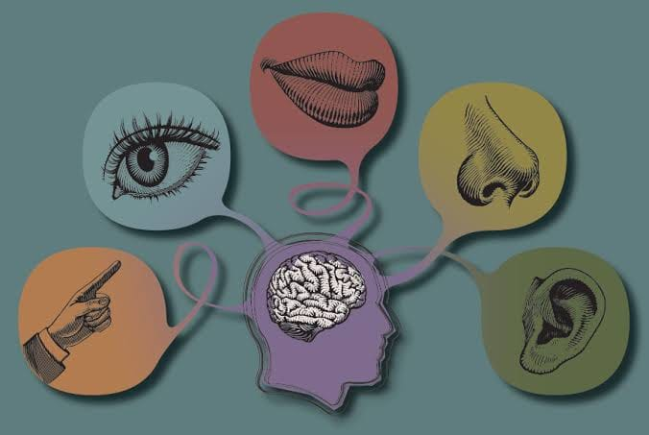
আজকের ক্লাসে সবাইকে স্বাগতম

Slide 2
পরিচিতি
মোছাঃমাকছুদা বেগম
প্রভাষক(মনোবিজ্ঞান)
সাঘাটা পাইলট বালিকা উচ্চ বিদ্যালয় ও কলেজ
সাঘাটা ,গাইবান্ধা।
বিষয়ঃমনোবিজ্ঞান
অধ্যায়ঃ১ম
শ্রেনীঃএকাদশ
সময়ঃ ৪৫মিনিট
তারিখঃ25/08/2020ইং

Slide 3
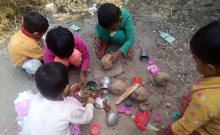
নিচের ছবিগুলি দেখে বোঝার চেষ্টা করি
শিশু ও বিকাশ মনোবিজ্ঞান

Slide 4
ছবিতে কী দেখছো?
জীবনের বিভিন্ন স্তর

Slide 5
আজকের পাঠের বিষয়
মনোবিজ্ঞান পরিচিতি

Slide 6
শিখনফল
এই পাঠ শেষে শিক্ষার্থীরা--
১)মনোবিজ্ঞানের শাখা কী তা বলতে পারবে,
২)মনোবিজ্ঞানের বিভিন্ন শাখাসমূহ বর্ননা করতে পারবে,
৩)মনোবিজ্ঞানের সাথে অন্যান্য বিজ্ঞানের সম্পর্ক চিহ্নিত করতে পারবে।

Slide 7
মনোবিজ্ঞান
মৌলিক মনোবিজ্ঞান
ফলিত মনোবিজ্ঞান
মৌলিক মনোবিজ্ঞান
সাধারণ মনোবিজ্ঞান
শিক্ষা
মনোবিজ্ঞান
শিল্প মনোবিজ্ঞান
সমাজ মনোবিজ্ঞান
চিকিৎসা মনোবিজ্ঞান
অস্বভাবী
মনোবিজ্ঞান
শারিরবৃত্তীয়
মনোবিজ্ঞান
প্রাণী
মনোবিজ্ঞান
প্রকৌশল
মনোবিজ্ঞান
কাউন্সেলিং
মনোবিজ্ঞান
মনোবিজ্ঞানের শাখাসমূহ ছক আকারে

Slide 8
একক কাজ
১)মনোবিজ্ঞানের যেকোনো ৩টি শাখার ব্যবহারিক কার্যাবলী ছয়টি বাক্যে লেখ।

Slide 9
নিচের ছবি দেখে কী বুঝতে পাচ্ছ?
শিল্প কারখানায় কাজ করছে

Slide 10
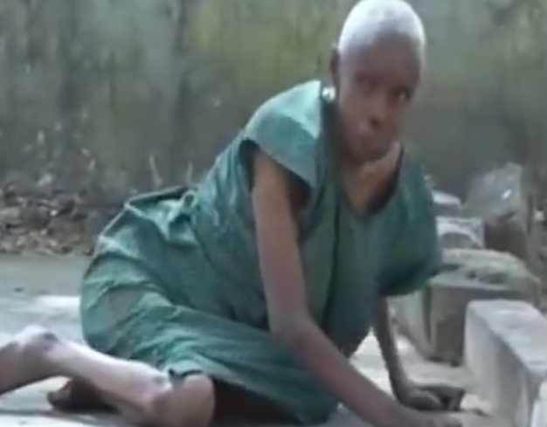
নিচের ছবিগুলো লক্ষ্য করো
এরা মানসিক ভাবে অসুস্থ , তাই আমরা এদেরকে অস্বভাবী মনোবিজ্ঞানের আওতায় আনতে পারি।

Slide 11
জোড়ায় কাজ
১)চিকিৎসা মনোবিজ্ঞান ও কাউন্সেলিং মনোবিজ্ঞানের পার্থক্য ছক আকারে তুলে ধরো।

Slide 12
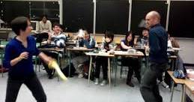
শিক্ষক ও ছাত্রের মধ্যে বিবাদ নিরসনে কাউন্সেলিং মনোবিজ্ঞানের ভূমিকা রয়েছে।

Slide 13
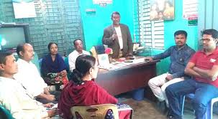
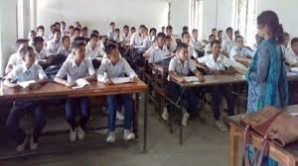
একে অপরের সাথে আলোচনার মাধ্যমে কাউন্সেলিং করা যায়।

Slide 14
মনোবিজ্ঞানের সাথে অন্যান্য বিজ্ঞানের সম্পর্কঃ
মনোবিজ্ঞান হলো মানুষ ও প্রানীর আচরণ এবং জ্ঞানীয় প্রক্রিয়ার বিজ্ঞানসম্মত অনুধ্যান।জীবের আচরণ সম্পর্কীয় বিজ্ঞান হিসেবে আরও কয়েকটি বিজ্ঞানের শাখা রয়েছে,যেমন-শারীরবিজ্ঞান, চিকিৎসাবিজ্ঞান, নৃ-বিজ্ঞান, সমাজবিজ্ঞান, শিক্ষাবিজ্ঞান, সমাজকর্ম বাঁ সমাজকল্যান প্রভৃতি।এসব শাখার সাথে মনোবিজ্ঞানের প্রত্যক্ষ অথবা পরোক্ষ সম্পর্ক রয়েছে।

Slide 15
দলগত কাজ
১)তিনটি দলে বিভক্ত হয়ে মনোবিজ্ঞানের সাথে চিকিৎসা বিজ্ঞান, সমাজবিজ্ঞান, ও নৃ-বিজ নৃ-বিজ্ঞানের সম্পর্ক বিষয়ক তিনটি পোস্টার তৈরি করো।

Slide 16
মূল্যায়ণ
১)ব্যক্তি পেশা নির্বাচনে কার পরামর্শ নেবেন?
২)বিকাশ মনোবিজ্ঞান কাকে বলে?
৩)জৈব সামাজিক প্রক্রিয়া কী?
৪)মনোবিজ্ঞান ও দর্শন কিভাবে সম্পর্কিত?

Slide 17
বাড়ির কাজ
১)ফলিত মনোবিজ্ঞানের শাখাসমূহ ছক আকারে লিখে নিয়ে আসবে।

Slide 18
সবাইকে ধন্যবাদ

